Slide 1
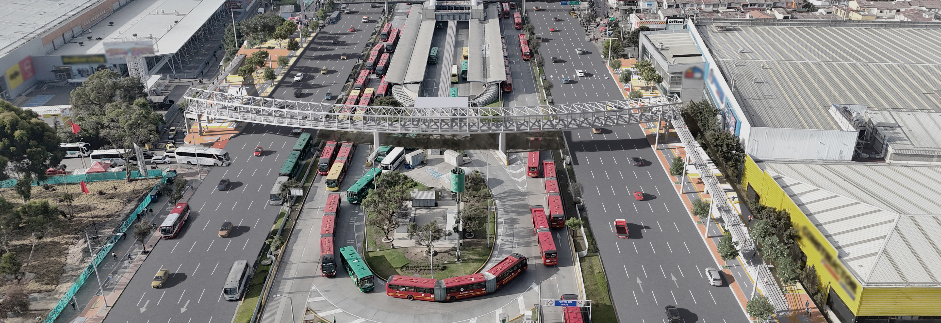

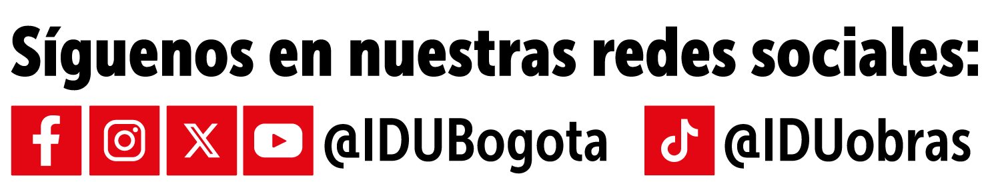
Bogotá está construyendo el.
Puente peatonal de acceso al Portal Norte sobre la calle 174
Más información sobre el Contrato IDU 1814 de 2021:
Punto IDU: Calle 181 No 48 A -19
Horario de atención: lunes a viernes: 8:00 a.m. a 12:00 m. y de 1:00 a 4:00 p.m.
Líneas de atención: 3125819279
Correo electrónico: socialCSV@gvingenieros.com.co
Contratista: Consorcio San Victorino
Interventoría: Consorcio Interpuente Portal Norte

